Slide 1
Klasyfikacja obrazów ubrań z użyciem sieci neuronowych
Magdalena Kochanowska s35136

Slide 2
Cel Projektu
Stworzenie modelu sieci neuronowej klasyfikującego obrazy ubrań,
Przypisanie obrazu do jednej z 10 klas,
Porównanie różnych architektur sieci neuronowych.

Slide 3
Zbiór danych
Fashion-MNIST jest popularnym zbiorem danych do klasyfikacji obrazów.
Zawiera 70 tysięcy obrazów (28 x 28 pikseli) podzielonych na 10 kategorii ubrań.

Slide 4
Charakterystyka Zbioru danych
Klasy
T-shirt/top
Trouser
Pullover
Dress
Coat
Sandal
Shirt
Sneaker
Bag
Ankle boot
Najważniejsze informacje
60 000 obrazów treningowych,
10 000 obrazów testowych,
10 klas ubrań,
obrazy w skali szarości,
rozmiar obrazu: 28×28 pikseli.

Slide 5
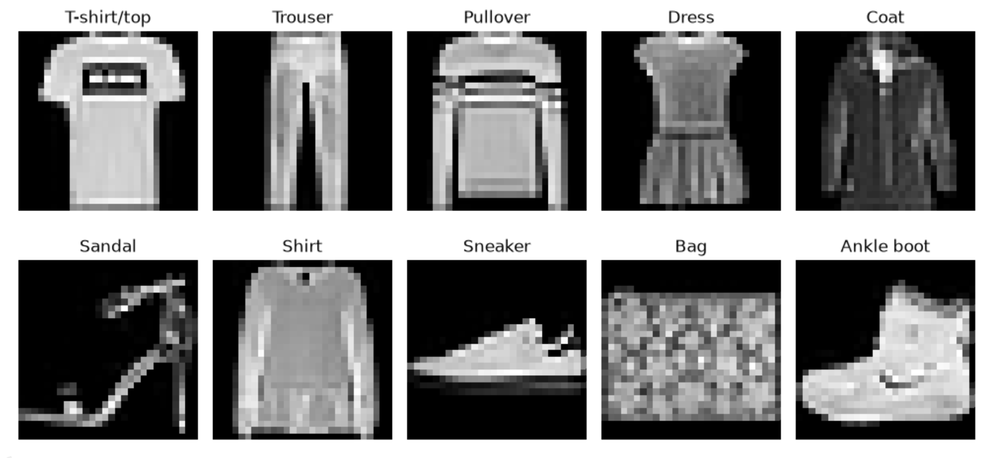

Slide 6
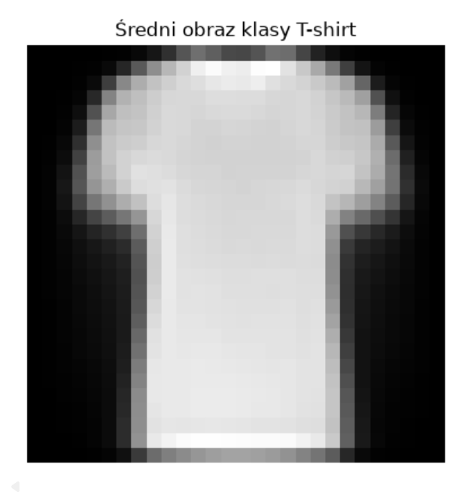
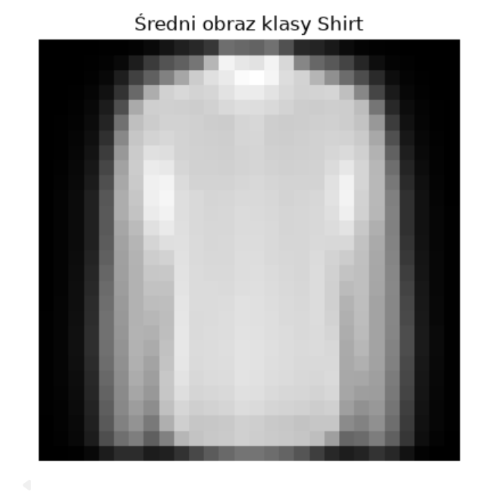
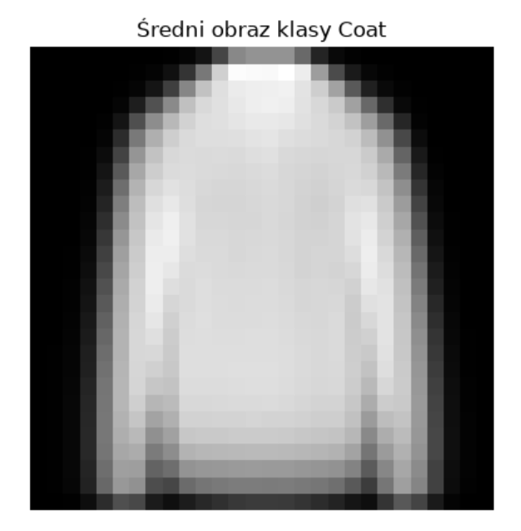

Slide 7
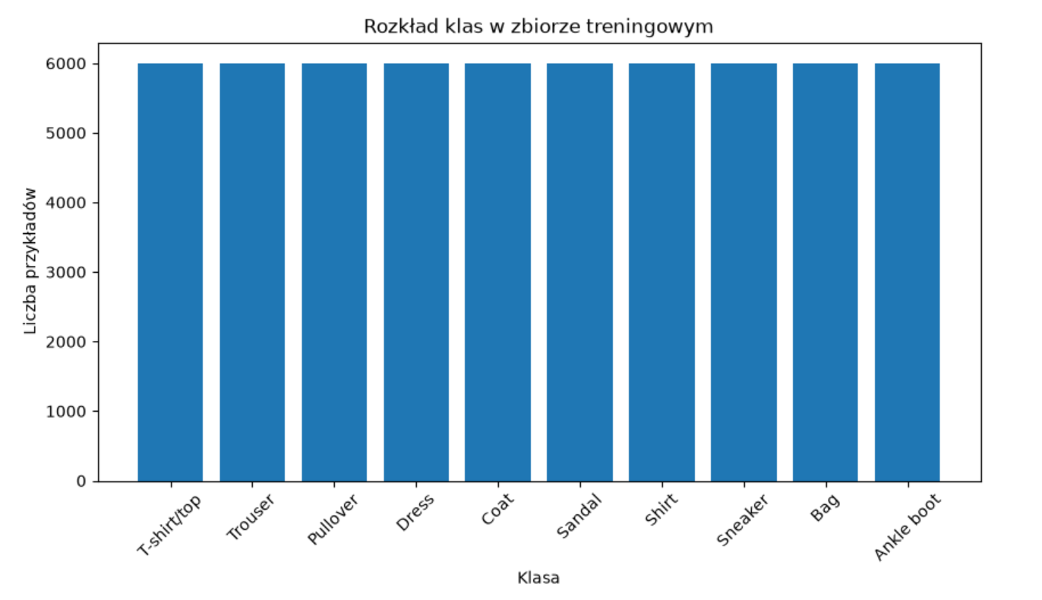
Wstępna eksploracja danych

Slide 8
Wstępna eksploracja danych
Wnioski z eksploracji
zbiór jest zbalansowany,
każda klasa zawiera około 6000 przykładów,
brak dominującej klasy, nie ma braków danych
wartości pikseli mieszczą się w zakresie 0–255.
Wniosek
Zbiór danych jest dobrze przygotowany do budowy modeli klasyfikacyjnych i nie wymaga równoważenia klas. (Wydzielenie zestawu walidacyjnego - zastosuję strategię stratify – zachowam proporcjonalny rozkład klas)

Slide 9
Dziękuję!

